Slide 1
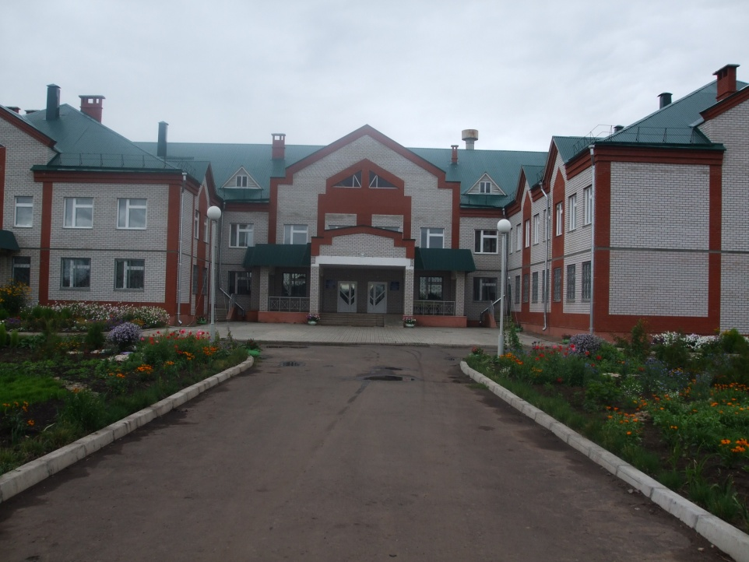
Фотоальбом
Терсинская школа

Slide 2
Учитель щедро учит нас тому,
Что очень нужно будет в жизни:
Терпенью, чтенью, счету и письму,
И верности родной Отчизне.

Slide 3
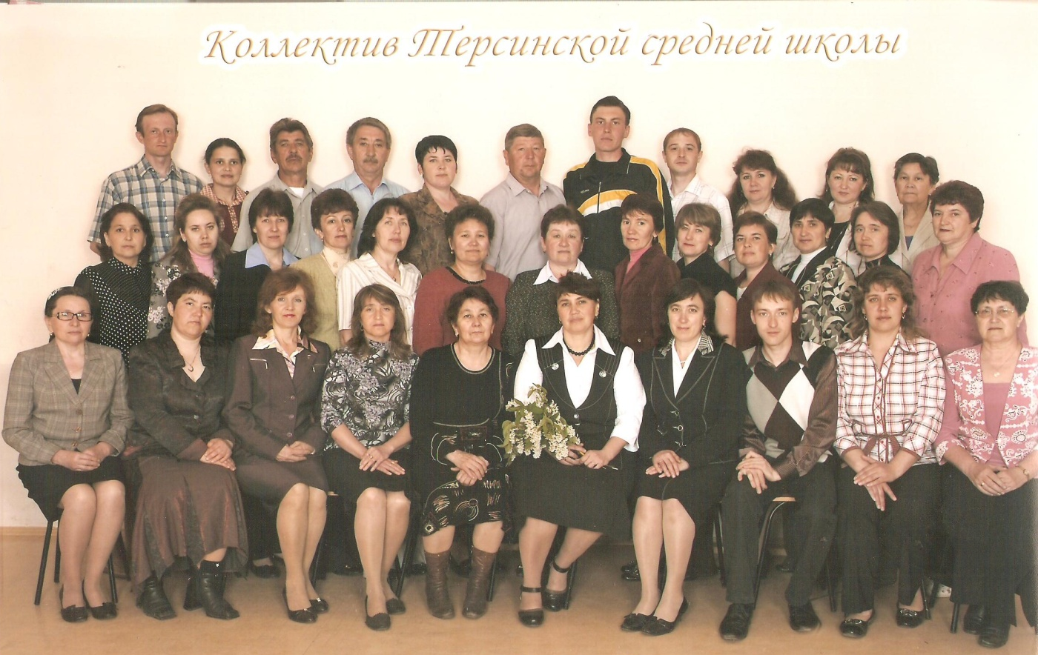
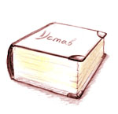

Slide 4
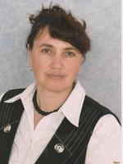
Наш директор
Губайдуллина Гульфия Аглямовна

Slide 5
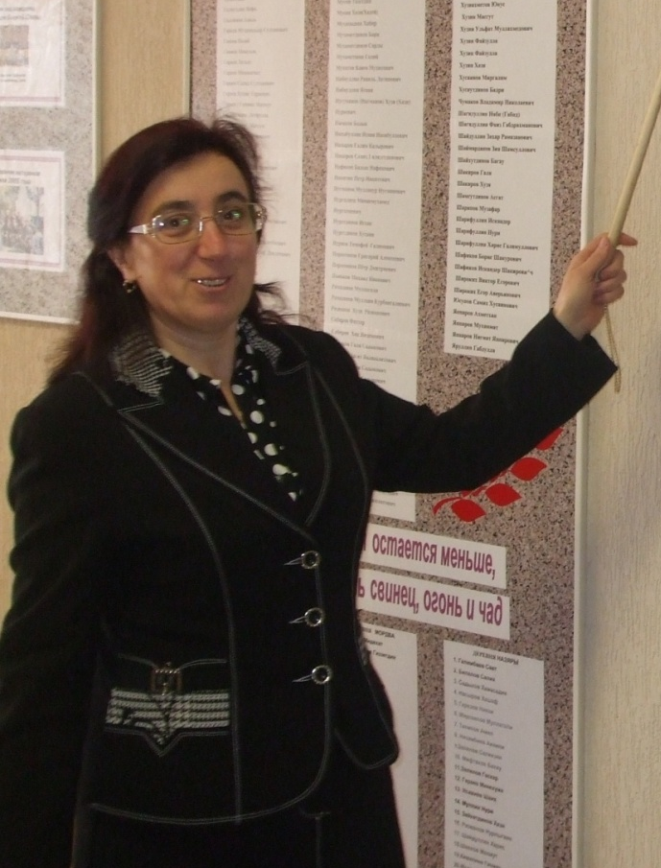
Наш завуч УВР
Набиуллина Луиза Зуфаровна

Slide 6
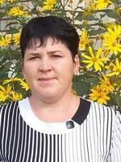
Наш завуч ВР
Давлетова Миляуша Захидовна

Slide 7
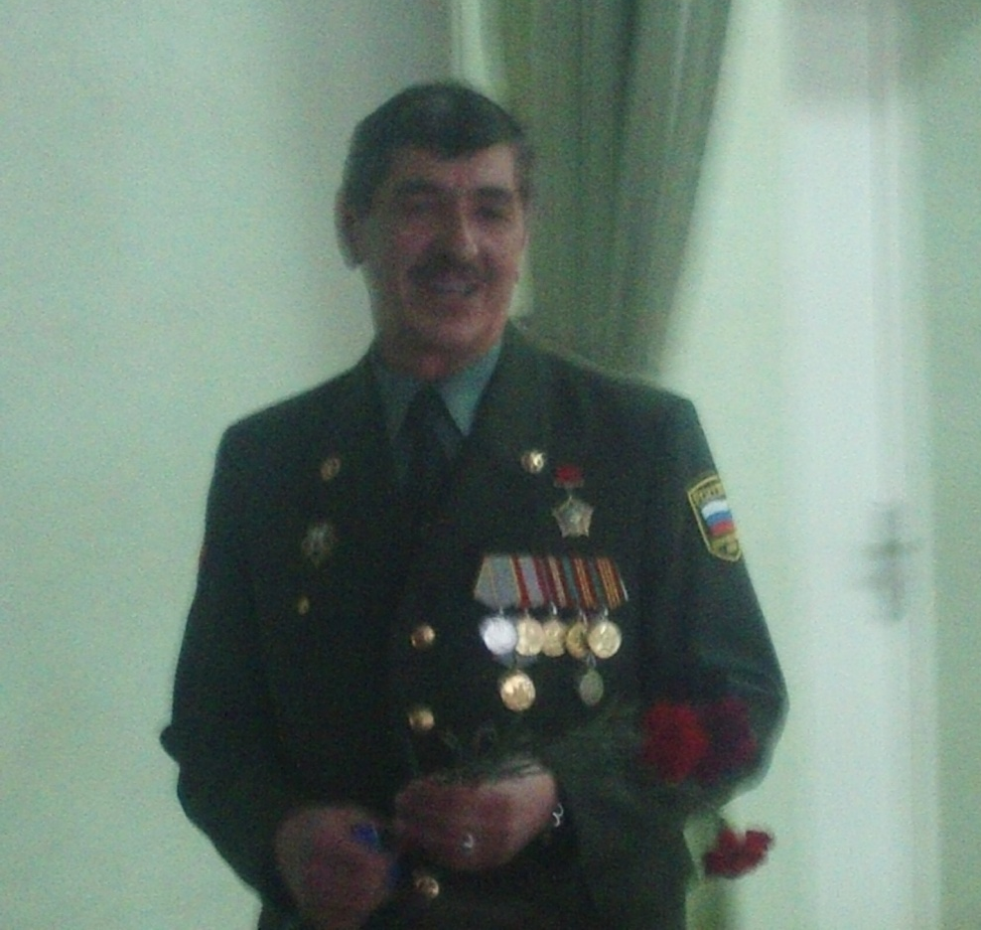
Зам.директора по АХЧ
Гарифуллин Рашит
Миншатович

Slide 8
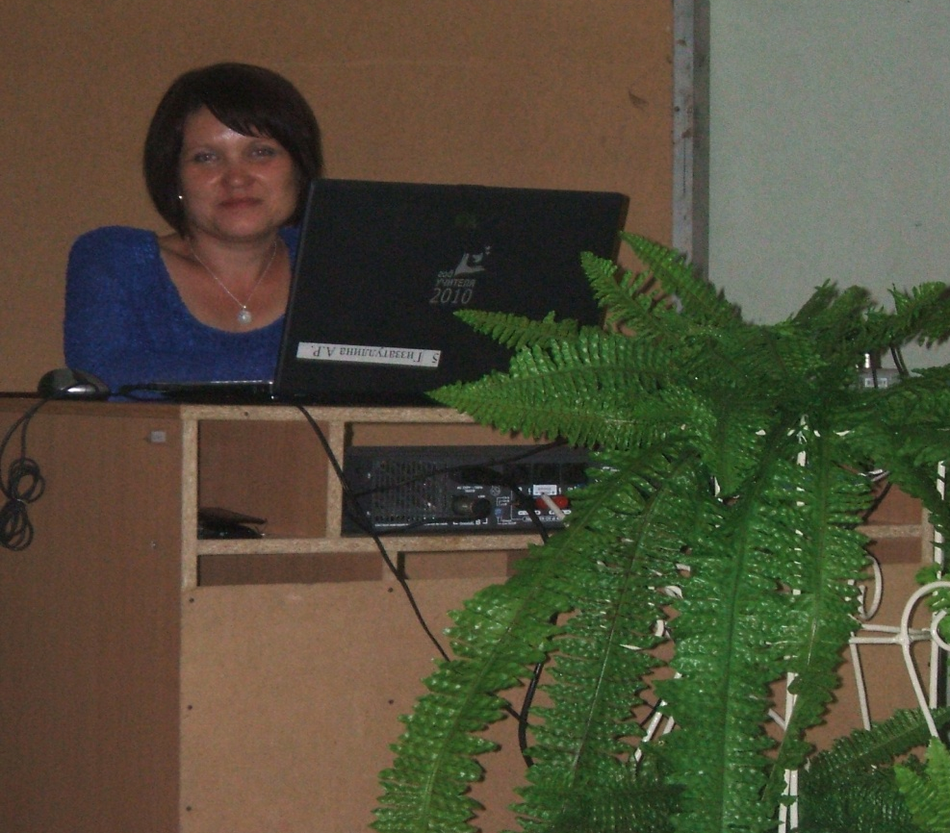
Педагог –организатор через ЦВР Гиззатуллина
Айгул Раисовна

Slide 9
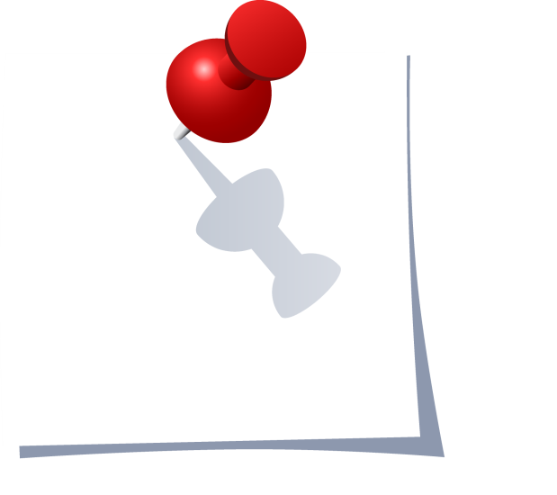
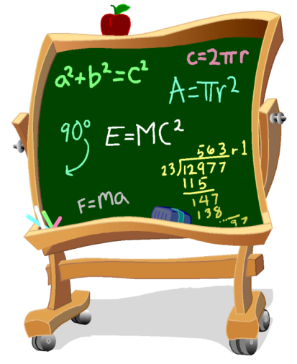
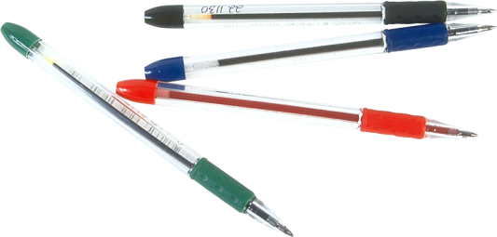
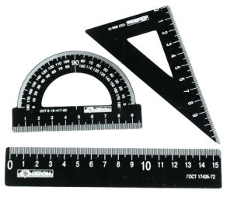
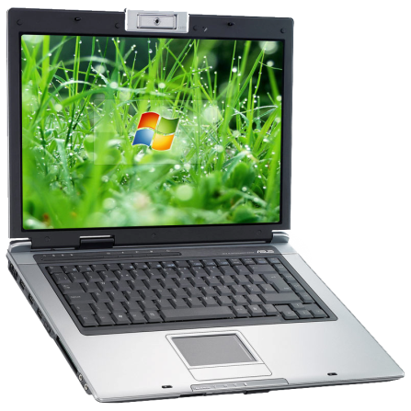
Наши учителя
Теорема Пифагора
http://openclass.ru
http://www.mail.ru
http://icq.com
5
4
http://mon.tatar.ru
3
2
http://edu.tatar.ru

Slide 10
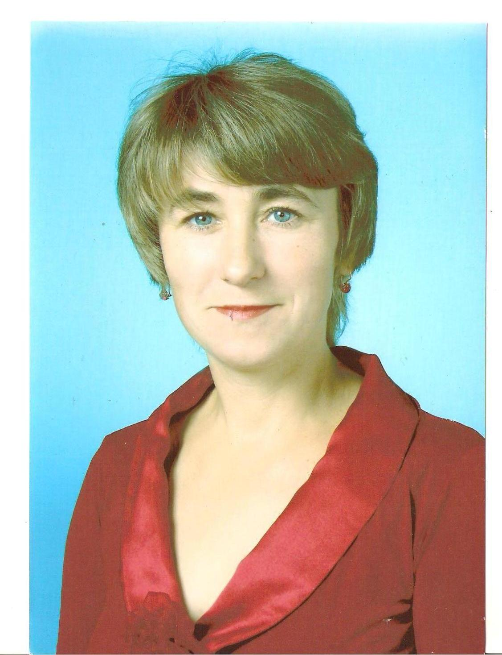
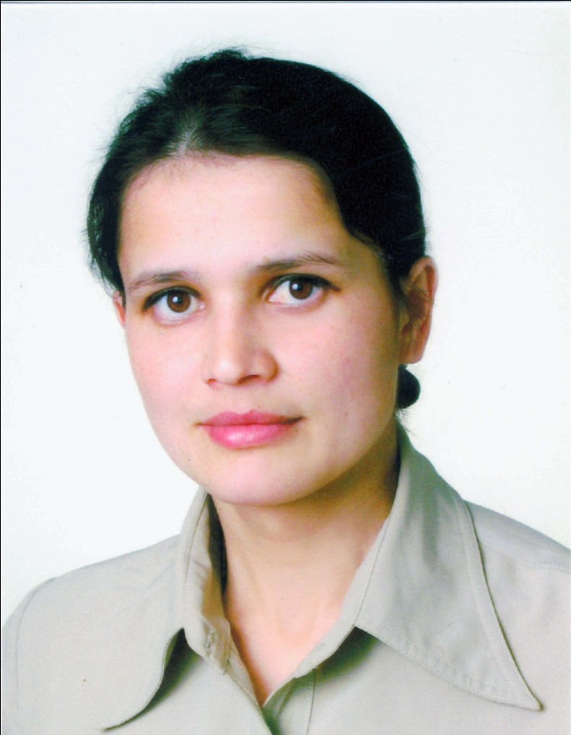
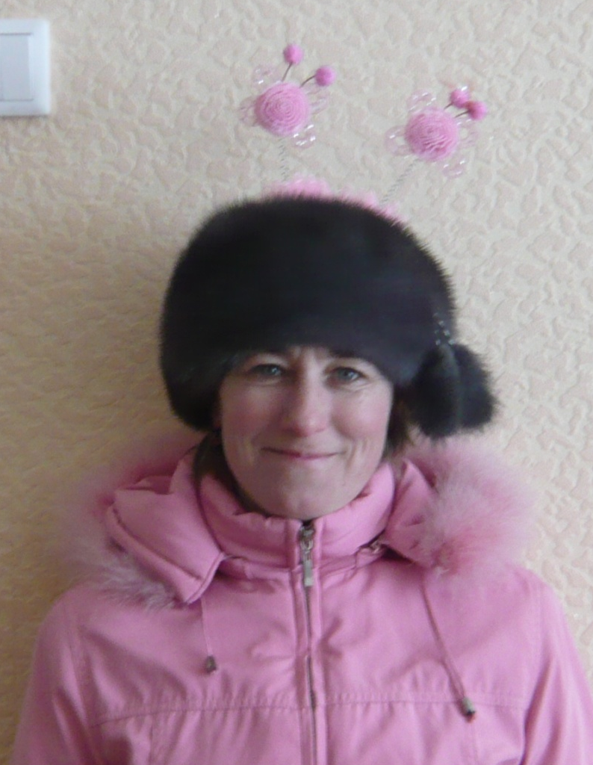
Мусина
Лейсания Закиевна
Замалиева
Руфа Булатовна

Slide 11
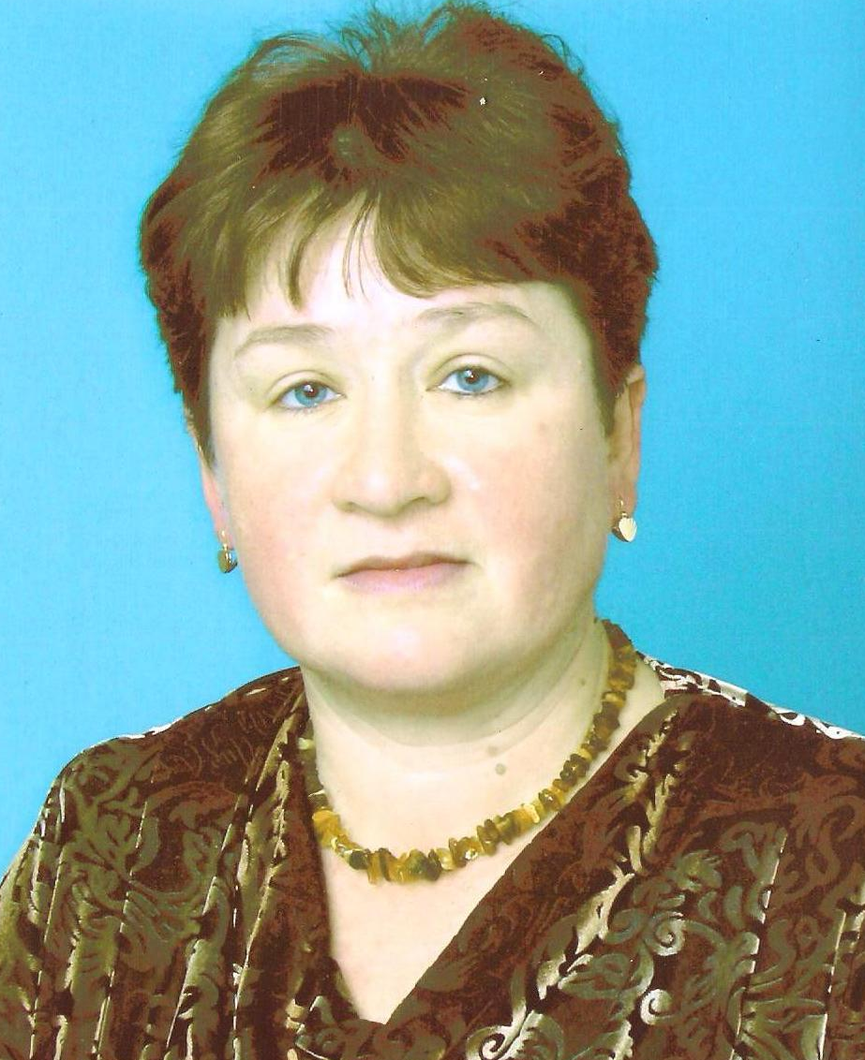
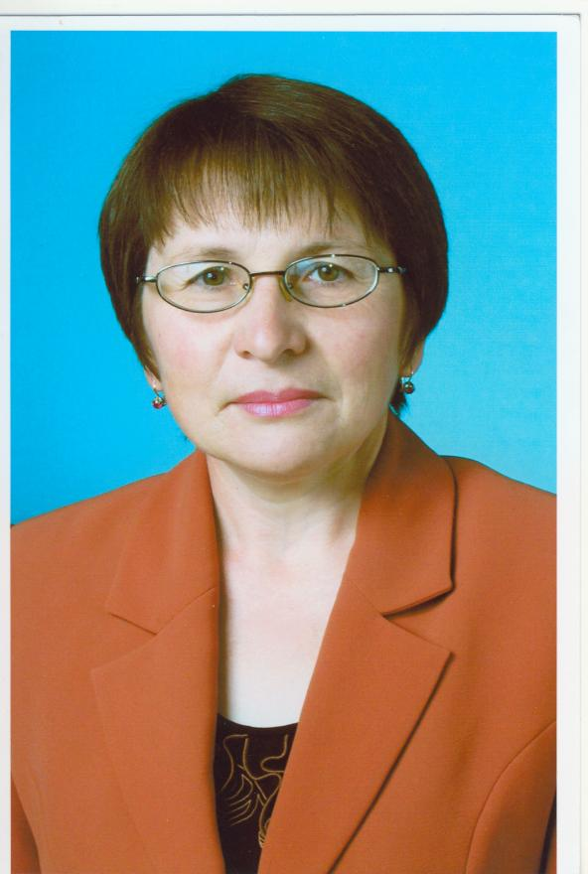
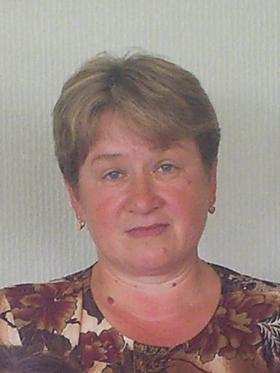
Апанаева
Гульнур Рифкатовна
Тукманова
Гульнур Файзиевна

Slide 12
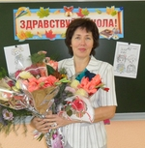
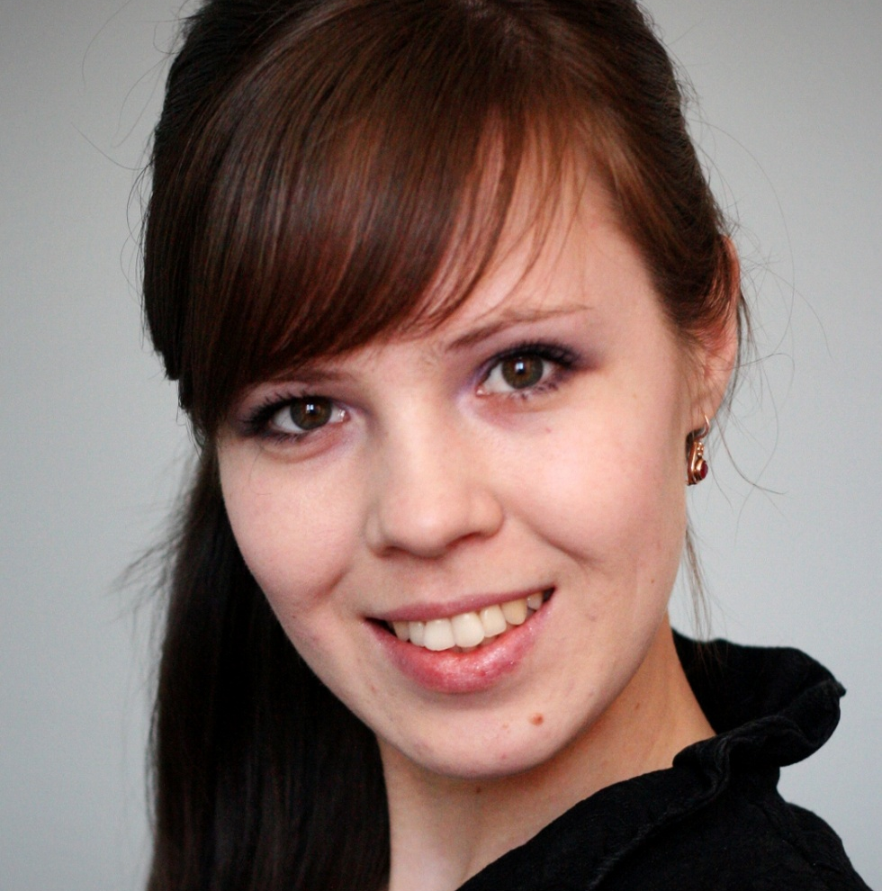
Саликова
Фарида Дамировна
Широбокова
Дина Николаевна

Slide 13
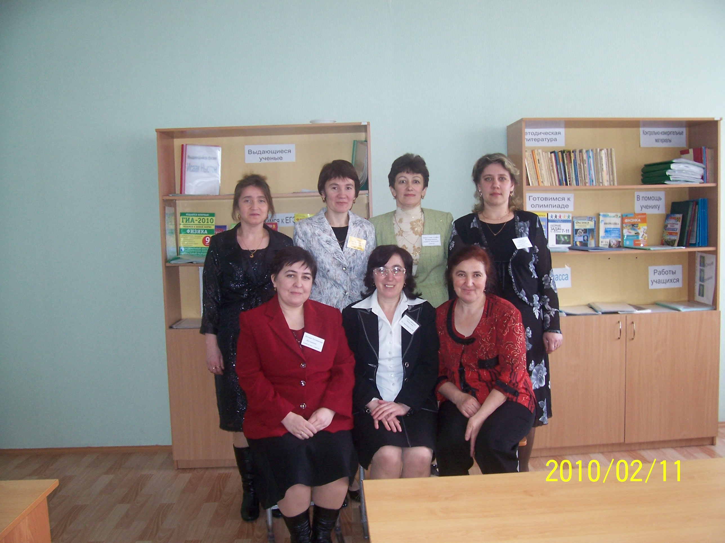
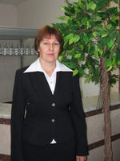
Насибуллина Альфина Махтурзяновна
Минглина
Майя Владимировна

Slide 14
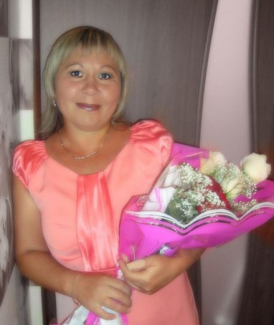
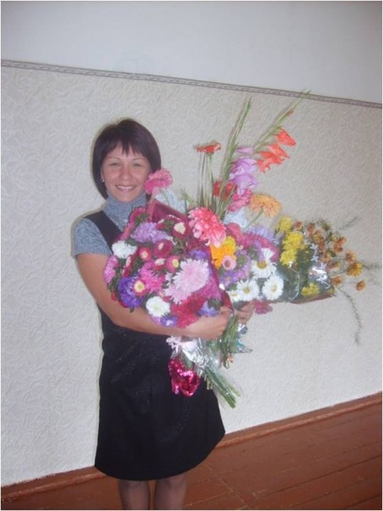
Избекова
Гулия Альфиртовна
Галиахметова
Лейсан Гаптулхаевна

Slide 15
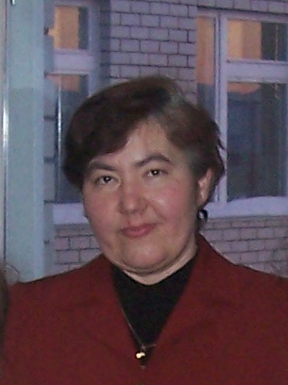
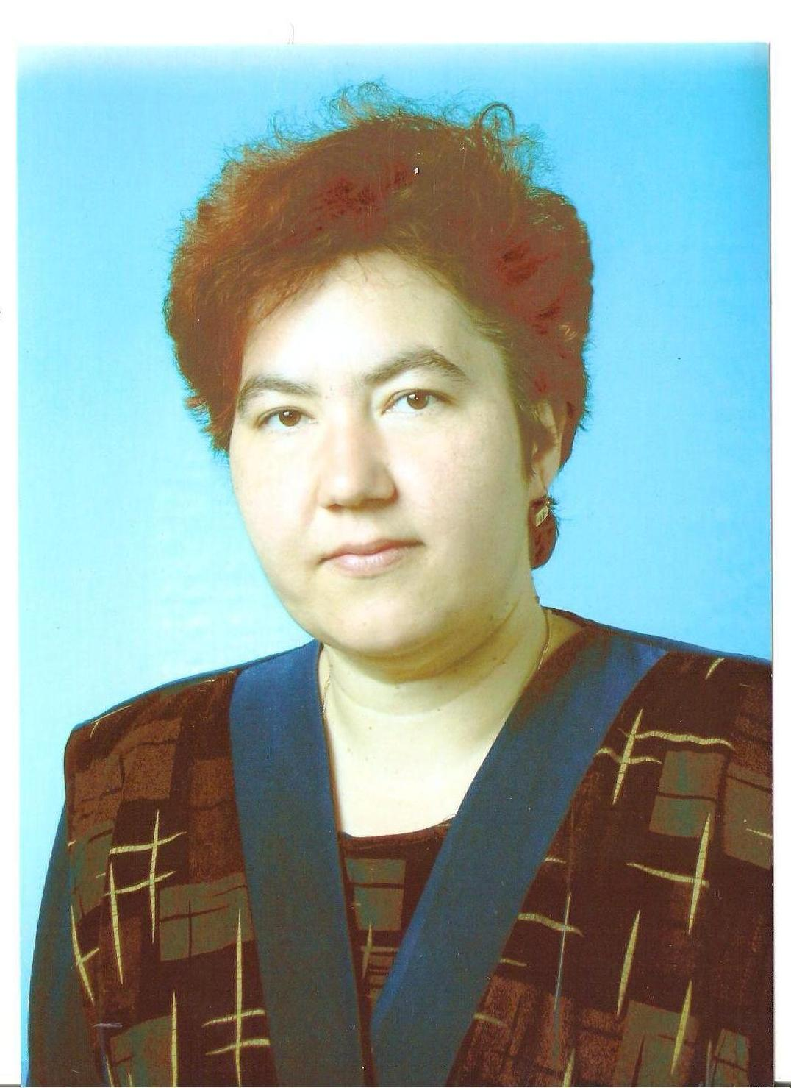
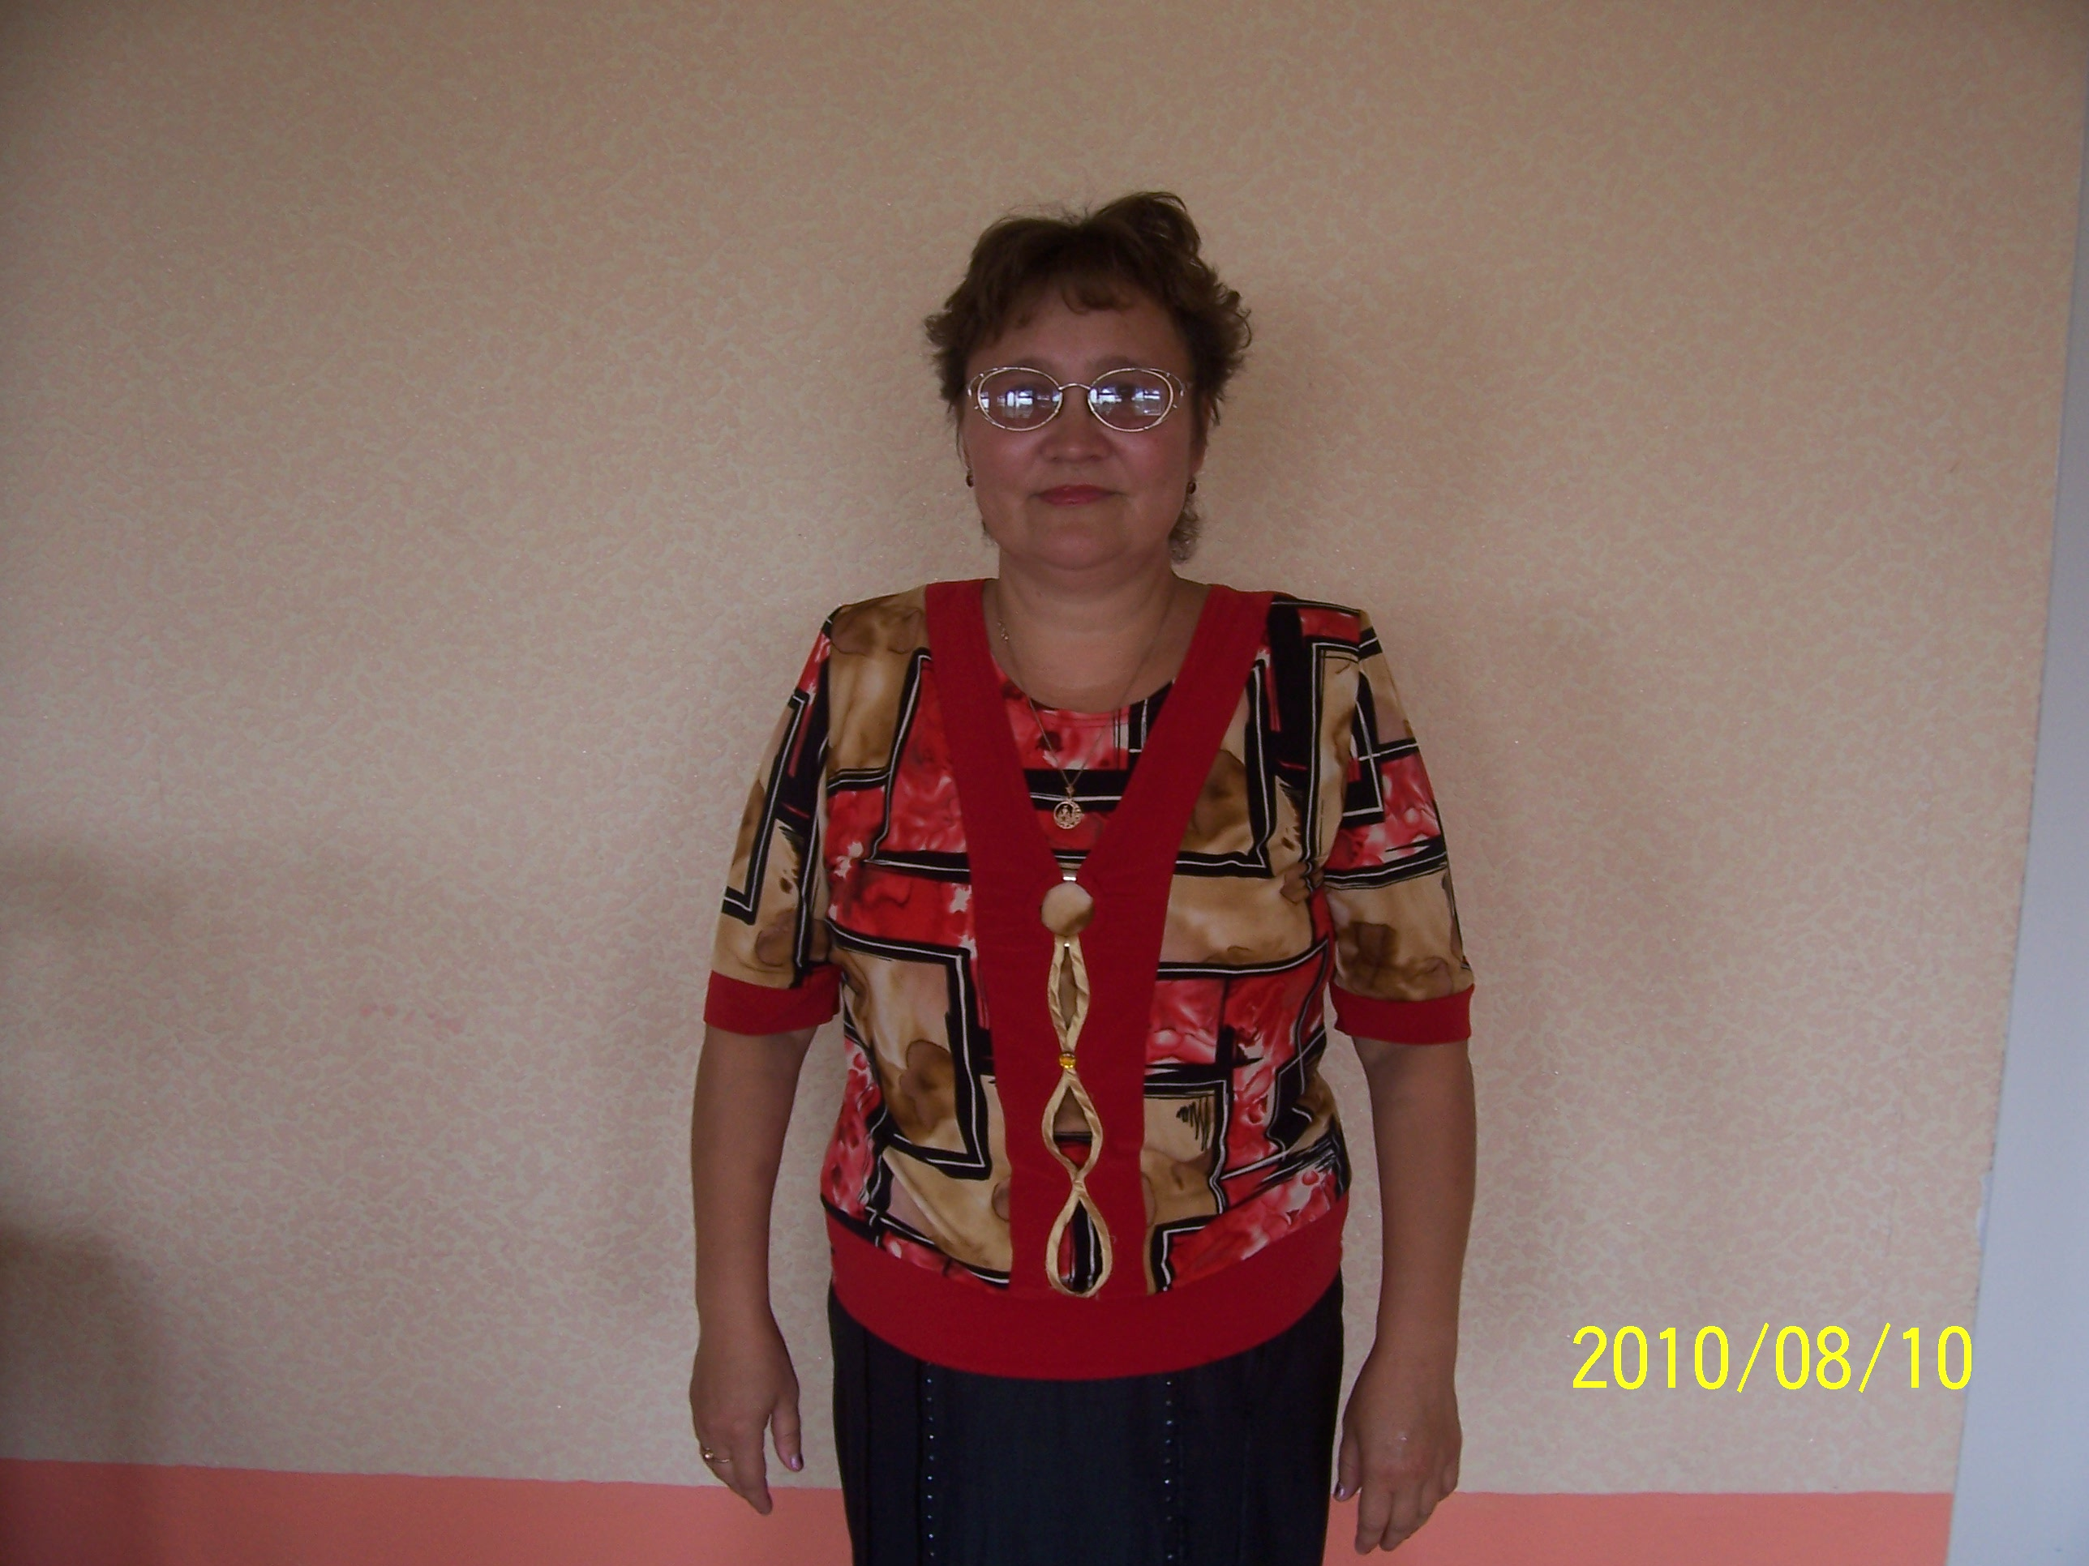
Низамбиева Рушания Ринатовна
Давлетбаева
Рузила Нуршаеховна

Slide 16
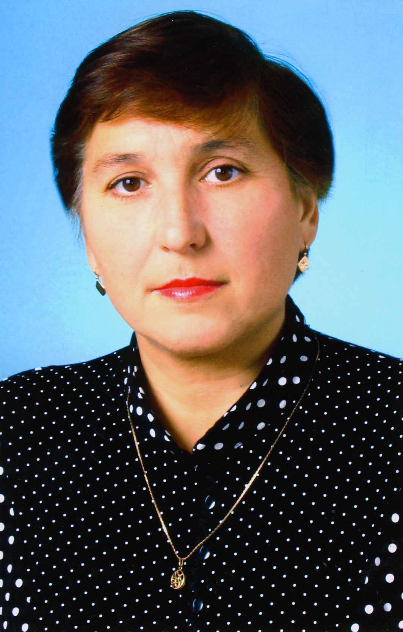
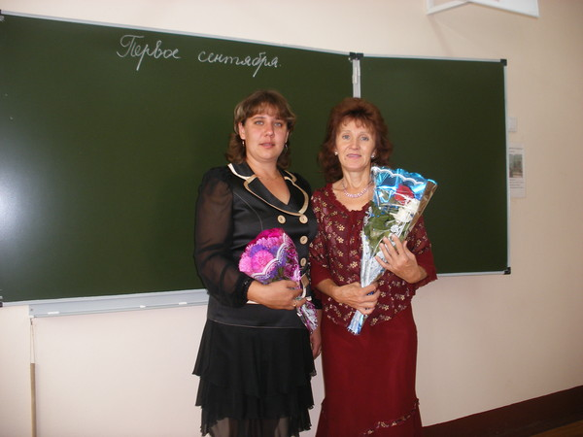
Нугманова
Миляуша Салимовна
Тухватуллина
Альфира Ахтамзяновна

Slide 17
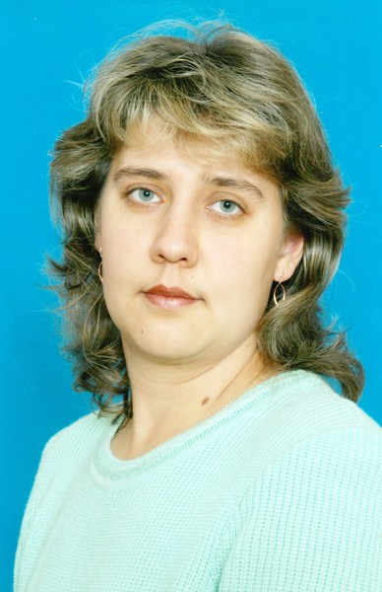
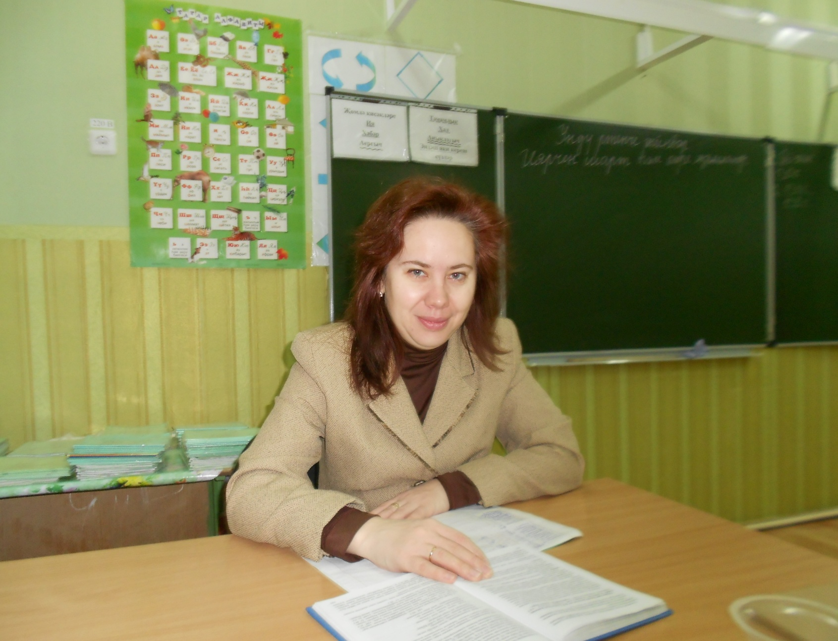
Сулейманова
Гульнара Венеровна
Юсупова
Гульназ Габдрахмановна

Slide 18
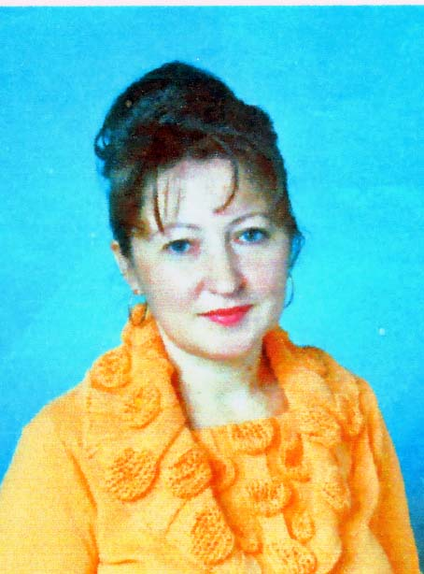
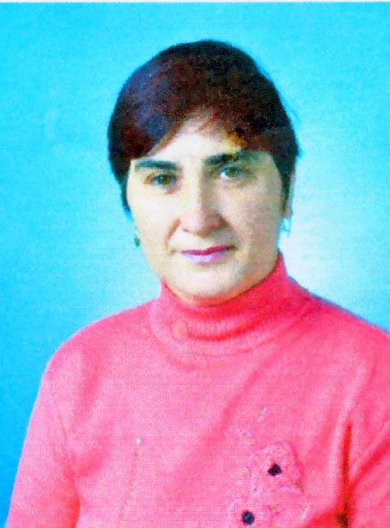
Ахметшина
Рамзиля Тимиршаеховна
Шабаева
Фариада Зангировна

Slide 19
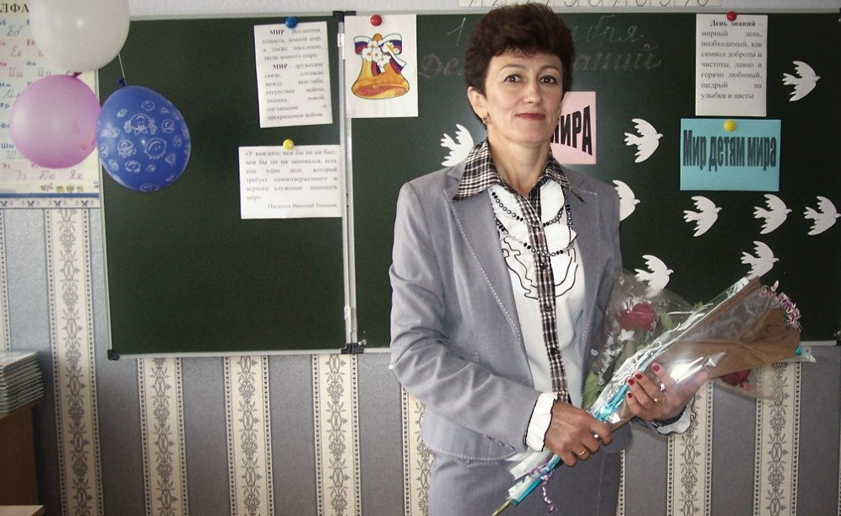
Набиуллина
Альфия Махтурзяновна
Нугуманова
Диляра Хусаиновна

Slide 20
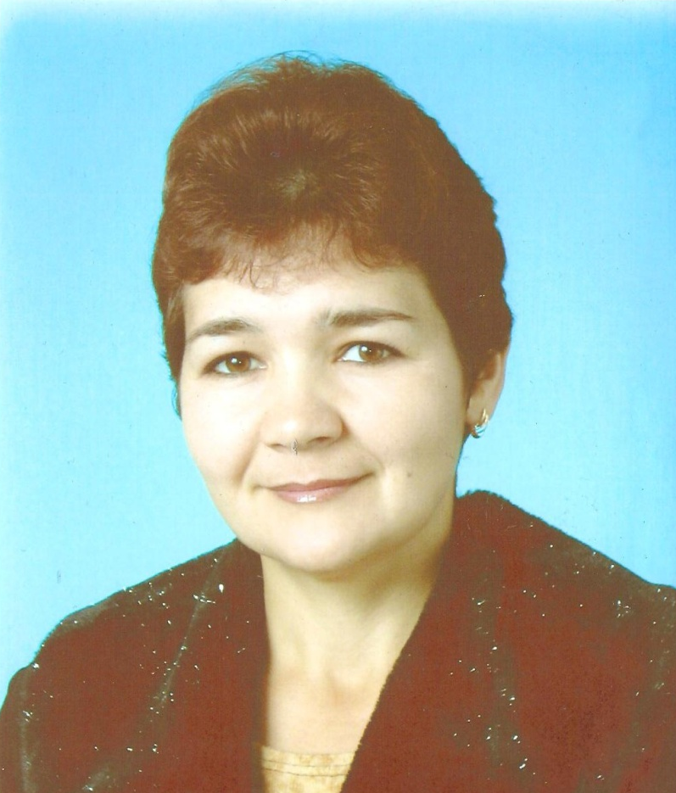
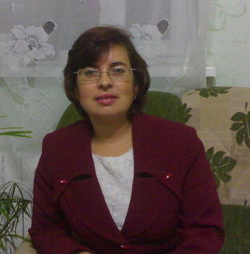
Ипоева
Альбина Семеновна
Гимазова
Фирая Гумаровна

Slide 21
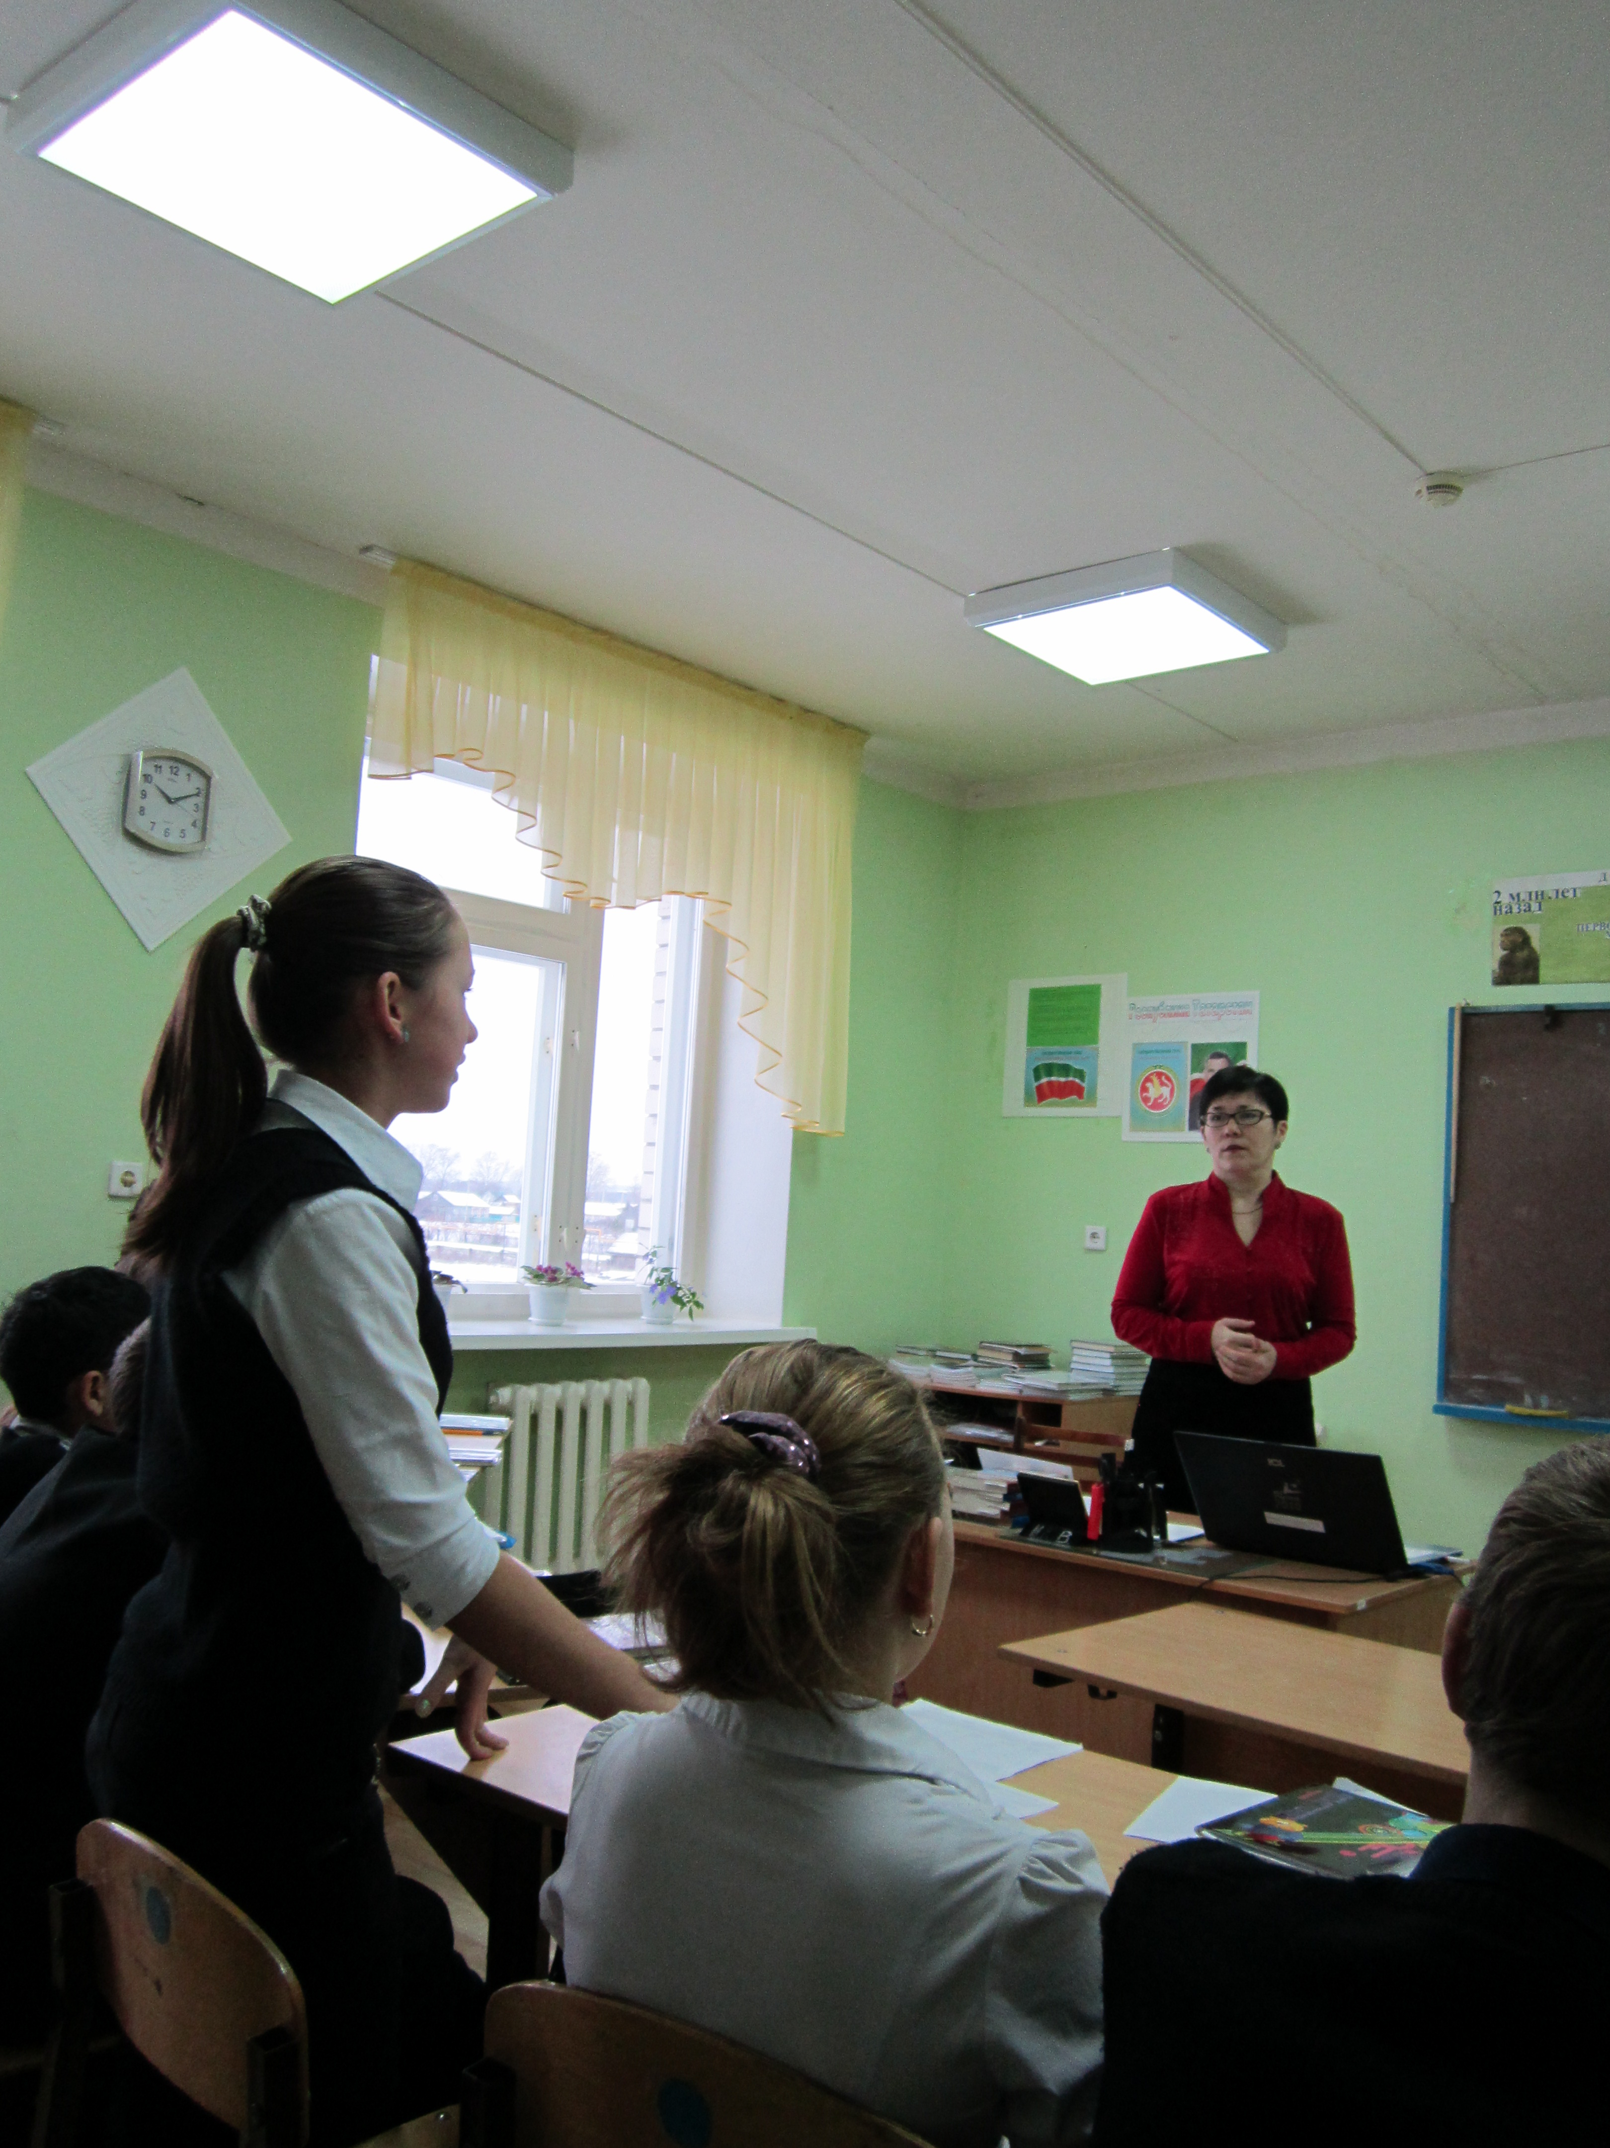
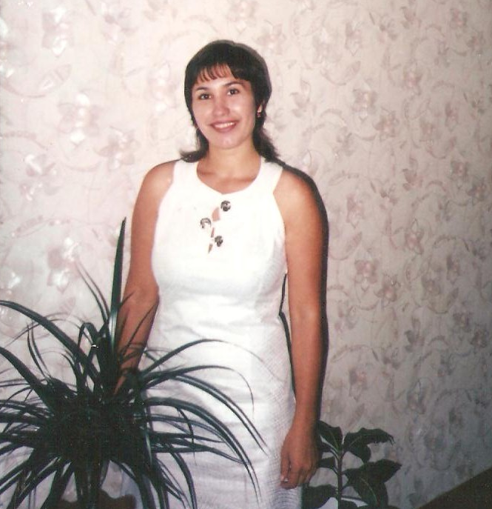
Муллахметова
Клара Вагизовна
Муллахметова
Наиля Наилевна

Slide 22
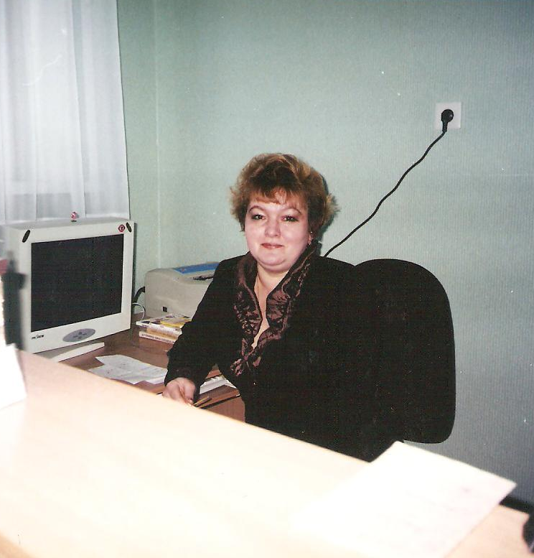
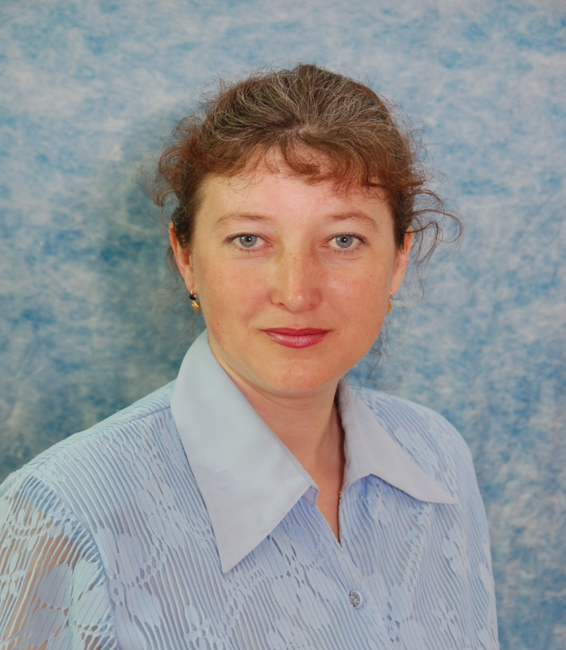
Хабибуллина
Валентина Аркадьевна -библиотекарь
Мусина
Рузида Шамилевна

Slide 23
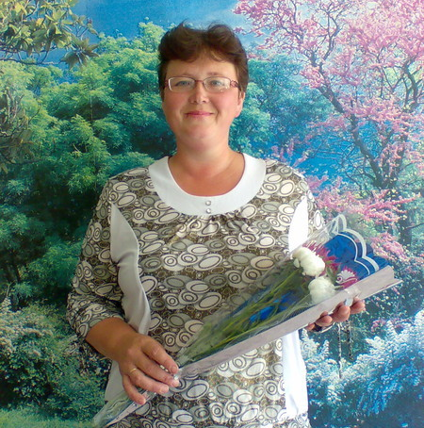
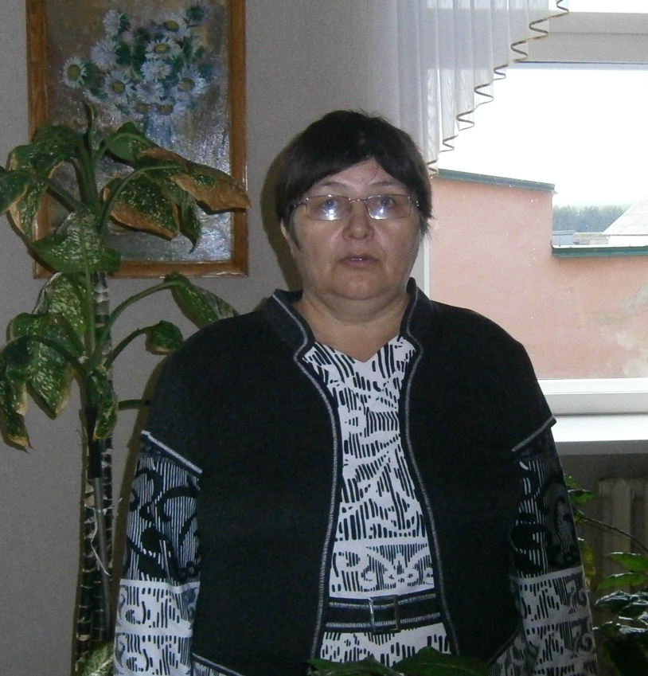
Валиева
Гульназ Ринатовна
Гильмутдиновна
Рамзия Узбаковна

Slide 24

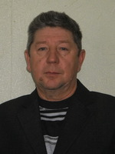
Гарифуллин
Рашит Миншатович
Шамсутдинов
Флюр Юзленурович

Slide 25
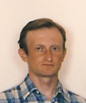
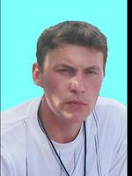
Кудрявцев
Антон Борисович
Гинатуллин
Рамиль Ирнисович

Slide 26
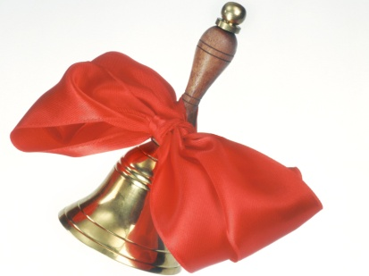
Учитель - это человек, желающий нам всем добра.
Учитель наш украсил век, отдав нам долю своего ума
Для нас учитель - лучший друг, не бросит никогда;
И коль беда случиться вдруг, поможет он всегда.
Поэтому учителя должны мы прославлять,
Как своего родителя - любить и уважать.
!

